Slide 1
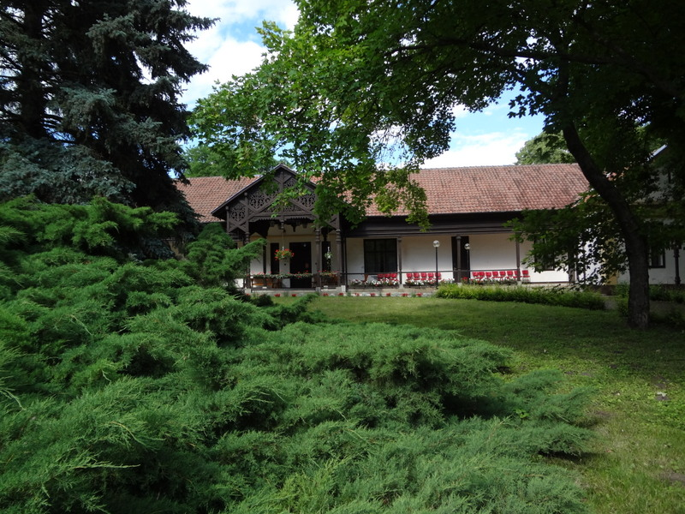
s
DÖNTÖTT AZ NFA
Kishantos „nem nyert”
2013. november 1-től megszűnik
a 21 éve bio módon művelt,
452 hektáros
Kishantosi Ökológiai Mintagazdaság

Slide 2

nemzetközi hírű intézmény
nemzetközi hírű intézmény
tudományos és szakmai érték
15 munkahely
szűnik meg

Slide 3
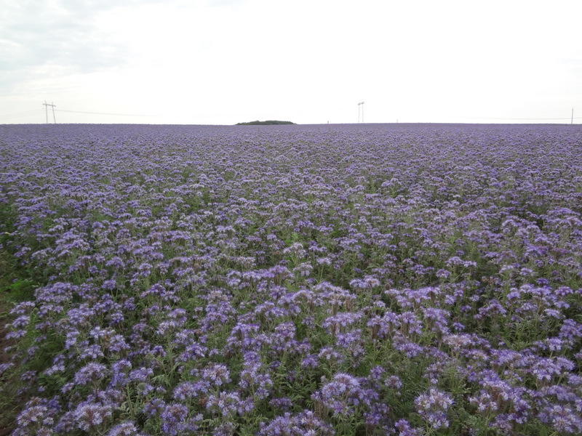
  tudományos és szakmai érték

Slide 4
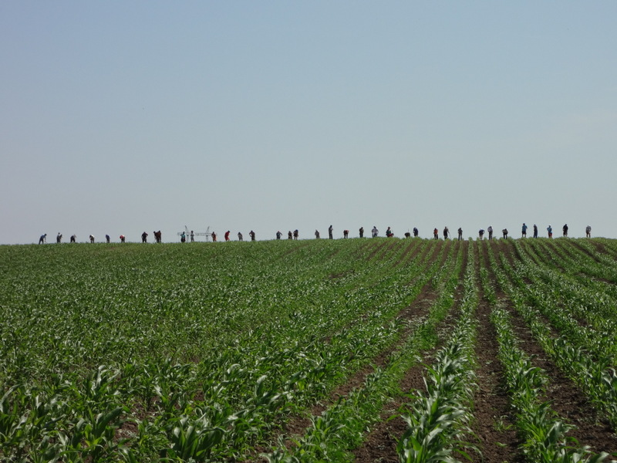
Éves szinten 15 munkahely
15 munkahely

Slide 5
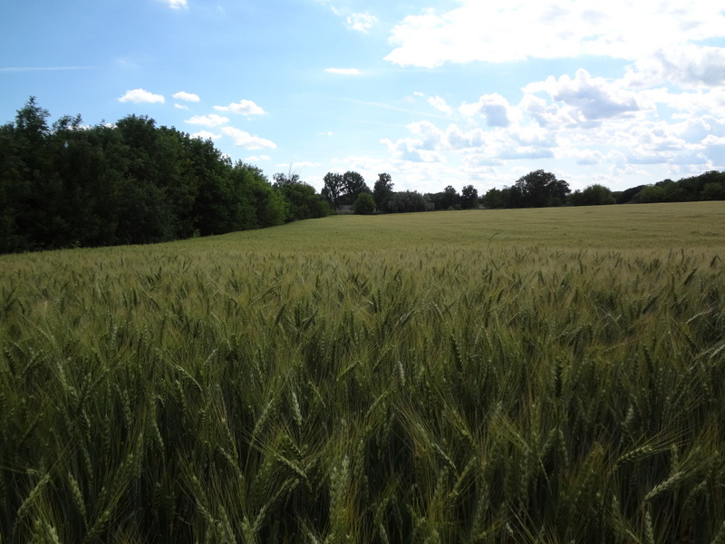
A 452 hektáros ökológiai mintagazdaság területeit 10 részletben hirdették meg
2012. október 10-én
Kishantosnak 2013.október 31-ig érvényes
szerződése van!
Kishantos mind a 10 részre pályázott
3000 oldalnyi pályázati anyag
1200 oldal eredetei aláírás
1.521.400 Ft pályázati biztosíték
386.080 Ft pályázati csomag

Slide 6
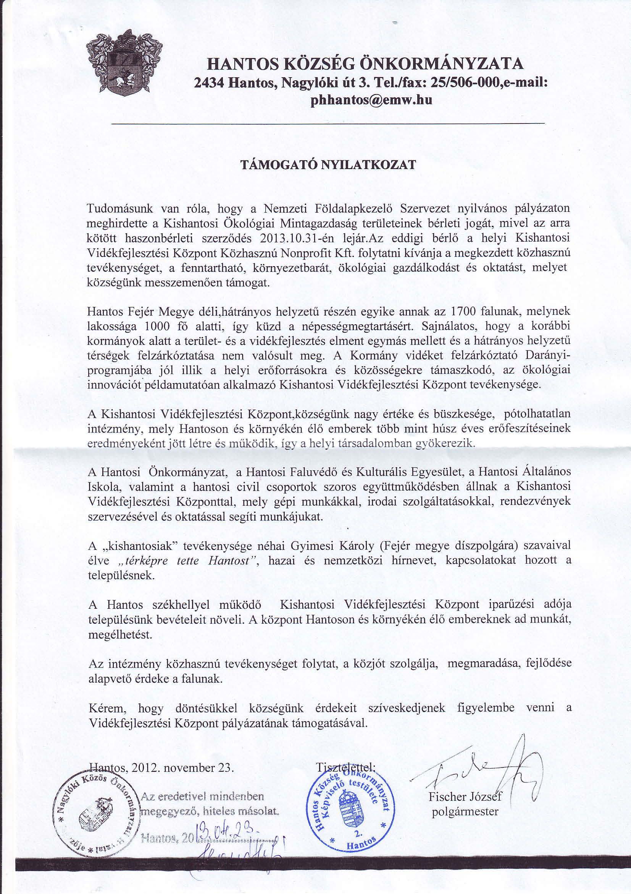

Slide 8
„A Hantos HU21-10246 azonosító számú haszonbérleti birtoktest
esetében a pályázati kiírásban közzétett szempontok szerinti részletes
értékelés alapján nem Önök nyújtották be a legjobb ajánlatot.”
ENNYI…..

Slide 9
NFA törvény (2010. évi LXXXVII. Törvény) 15.§ (3) földbirtok - politika irányelvei
s.) pont :
„különleges rendeltetésű (különösen oktatás, kutatás …) gazdaságok működéséhez kedvezményes termőföld biztosítás”
a.) a földhasználók helyzetének stabilizálása, fejlődésük elősegítése;
c) környezetbarát, a fenntartható gazdálkodást szolgáló termelés földhasznosítás oldaláról történő támogatása;
d) a mezőgazdasági rendeltetésű földterületek művelésben tartásának
elősegítése, a mezőgazdasági termelés összehangolása a
természetvédelem, a környezetvédelem, a talajvédelem,… szempontjaival;

Slide 10
„Nemzeti Vidékstratégia 2012-2020”
102-103. old 7.7.4.
Modell gazdaságok, tájközpontok agrár – szaktanácsadás program
… bemutató, térségszervezési szerepet vállaló fenntartható vidékfejlesztést oktató tájközpontok,…fejlesztése
Bemutató gazdaságok …fejlesztése, szakmai programjaik támogatása, kiemelten az ökológiai gazdálkodás, tájgazdálkodás területén.
76.old 7.4.1.
Ökológiai gazdálkodás program
4. …bemutató ökogazdaságok létesítésének ösztönzése

Slide 11
NYERTESEK

Slide 12
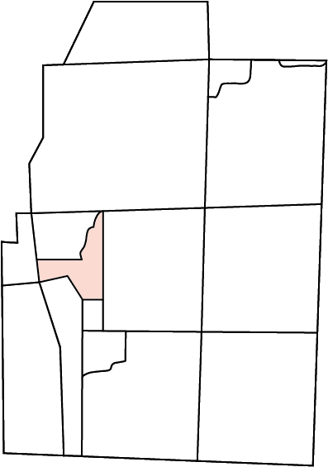

Slide 13



Hantos HU21-10249
40,4535ha, 1160,41AK
2013. 03.25.
Bodoki György
7000 Sárbogárd, Tinódy út 52.
17,5 km
Hantos HU21-10248
68,2860ha , 1421,73AK
2013. 03.25.
Barabás János
8126 Sárszentágota,
Szabadság tér 5.
24,3 km
Hantos HU21-10245
50,3453ha , 1560,70AK
2013. 03.25.
Szőnyegi Tamás
7000 Sárbogárd,
Köztársaság út 18.
17,6 km

Slide 14
NFA NYERTES PÁLYÁZATOK FEJÉR MEGYE
település | pályázat száma | elnyert terület nagysága (ha) | nyertes pályázó neve | lakcíme | hirdetmény dátuma
KÁLOZ | HU21-10048 | 92,6836 | Nagy Péter | 5127 Aba, Vörösmarty u. 46. | 2012.02.01
település | pályázat száma | elnyert terület nagysága (ha) | nyertes pályázó neve | lakcíme | hirdetmény dátuma
SÁRBOGÁRD | HU21-10078 | 35,2897 | Ányos István | 8156 Kisláng, Szent István u. 58/a | 2012.02.01
SÁRBOGÁRD | HU21-10097 | 132,1849 | Széra Kft. | 7000 Sárbogárd, Május 1 major | 2012.04.11
SÁRBOGÁRD | HU21-10098 | 67,8907 | Kajári László | Soponya, Dózsa u. 19. | 2012.03.23
SÁRBOGÁRD | HU21-10099 | 36,621 | Kuzsmiczki Szilárd Roland és Kuzsmiczkiné Szabó Márta PJT | 7013 Cece, Szabadság tér 11. | 2012.03.23
SÁRBOGÁRD | HU21-10123 | 6,5057 | Merkl László | 7019 Sárbogárd, Nagyhörcsökpuszta 01129 hrsz | 2012.04.20
SÁRBOGÁRD | HU21-10135 | 22,5938 | Sárközy Károly | 7019 Sárbogárd, Nagyhörcsökpuszta 1. | 2012.04.20
SÁRBOGÁRD | HU21-10139 | 4,456 | Dömök János | 7013 Cece, Eötvös L. u 22 | 2012.04.20

Slide 15
Bodoki György, Barabás János, Szőnyegi Tamás
Sárbogárdi és Sáregresi állattartó gazdák, akik
10-17, ill. 24 km-re élnek Kishantostól.
Bodoki György földje 500m-re van attól a Kálózi 90ha-os területtől, amelyet Nagy János NFA alelnök unokaöccse nyert el.

Slide 16

Hantos HU21-10249
40,4535ha, 1160,41AK
2013. 03.25.
Bodoki György
7000 Sárbogárd, Tinódy út 52.
17,5 km
Hantos HU21-10248
68,2860ha , 1421,73AK
2013. 03.25.
Barabás János
8126 Sárszentágota,
Szabadság tér 5.
24,3 km
Hantos HU21-10247
87,3895ha, 2598,63AK
2013. 03.25.
Simon-Hornok Réka
2421 Nagyvenyim, Földvári út 47.
15,4 km
Hantos HU21-10247
87,3895ha, 2598,63AK
2013. 03.25.
Simon-Hornok Réka
2421 Nagyvenyim, Földvári út 47.
15,4 km
Hantos HU21-10245
50,3453ha , 1560,70AK
2013. 03.25.
Szőnyegi Tamás
7000 Sárbogárd,
Köztársaság út 18.
17,6 km

Slide 17
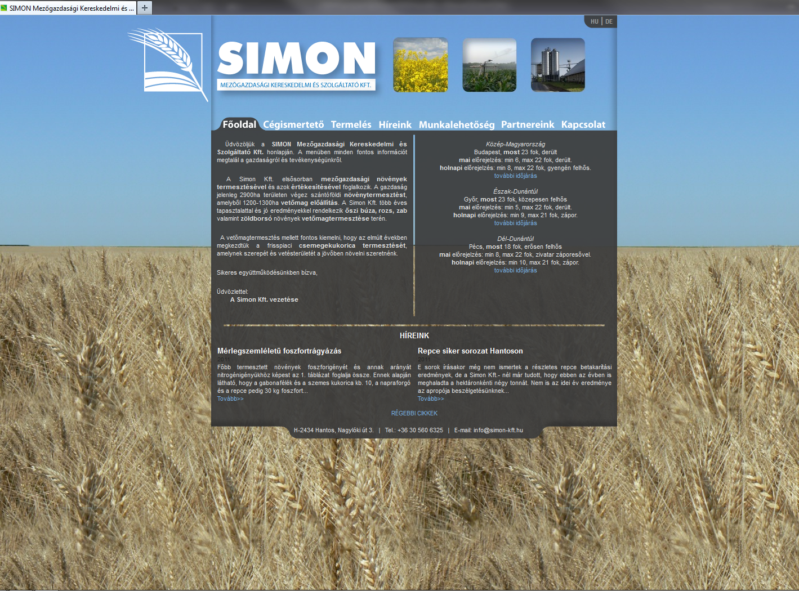
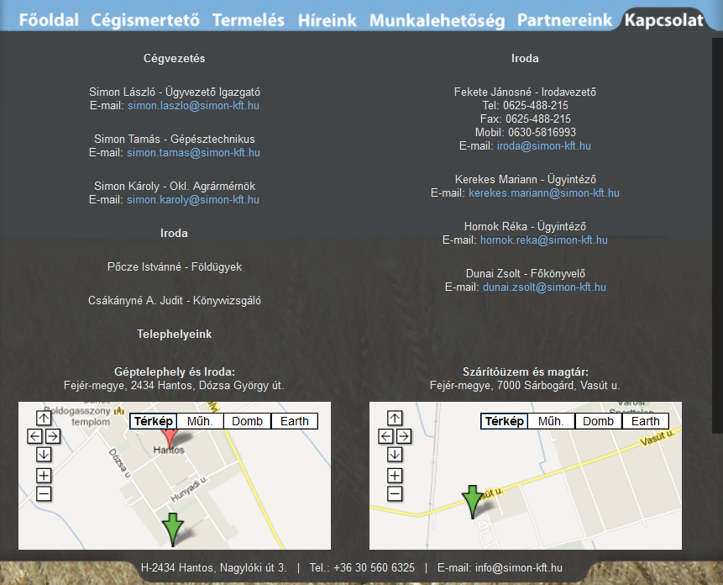
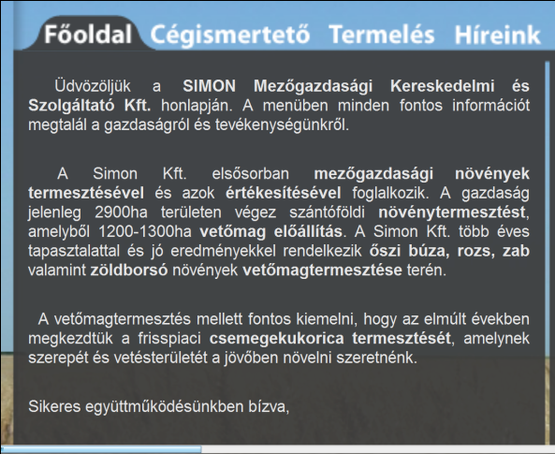


2900ha
FÉRJE - Simon Károly tulajdonos
a családi cégben

Slide 18

Hantos HU21-10249
40,4535ha, 1160,41AK
2013. 03.25.
Bodoki György
7000 Sárbogárd, Tinódy út 52.
17,5 km
Hantos HU21-10247
87,3895ha, 2598,63AK
2013. 03.25.
Simon-Hornok Réka
2421 Nagyvenyim, Földvári út 47.
15,4 km
Hantos HU21-10248
68,2860ha , 1421,73AK
2013. 03.25.
Barabás János
8126 Sárszentágota,
Szabadság tér 5.
24,3 km
Hantos HU21-10245
50,3453ha , 1560,70AK
2013. 03.25.
Szőnyegi Tamás
7000 Sárbogárd,
Köztársaság út 18.
17,6 km
Hantos HU21-10246
53,9571ha, 1431,01AK
2013. 03.25.
Márok Csaba
2422 Mezőfalva, Zrínyi út 7.
7,9 km

Slide 19
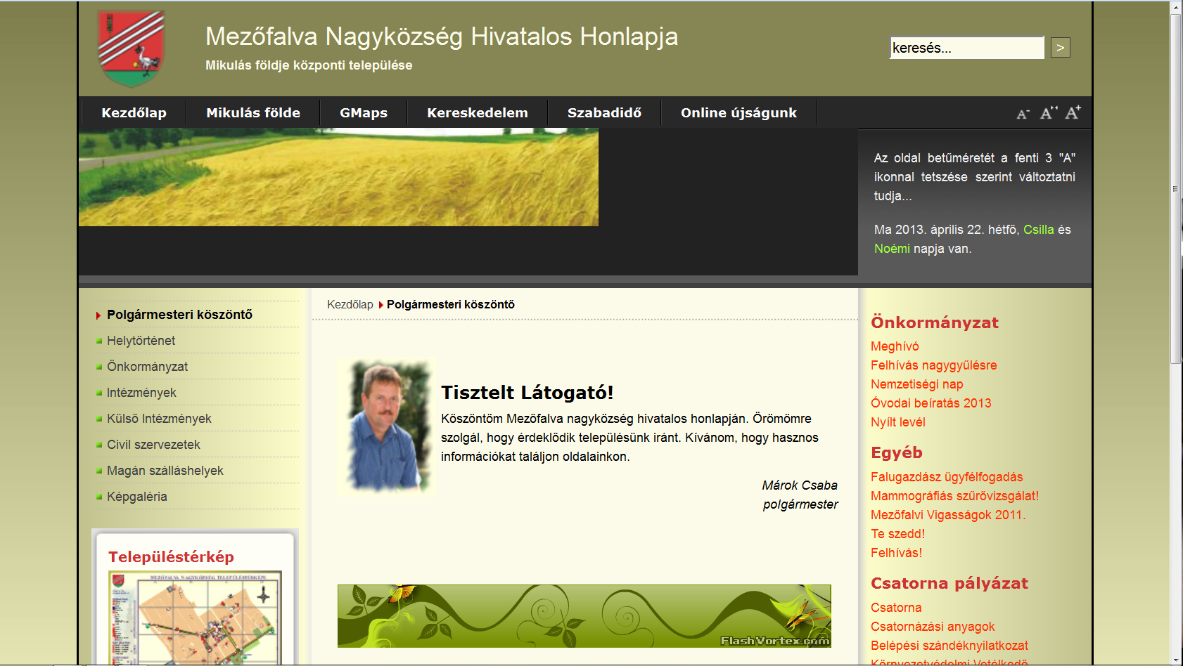
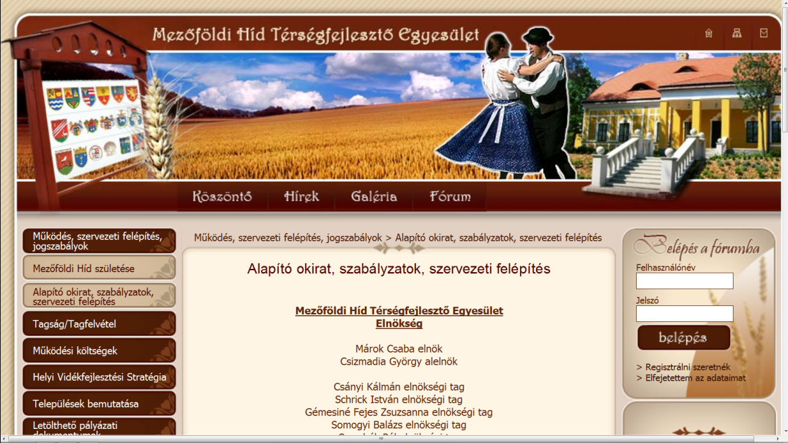
Márok Csaba
Mezőfalva polgármestere
A Mezőfalvi Híd Térségfejlesztő Egyesület elnöke

Slide 20

Márok Csaba
2013. Január 21-től (!) felügyelő bizottsági tag feleségével, Márokné Szatmári Ilonával együtt
ÉPPEN EZEN A NAPON született az első döntés a kishantosi földekről…

Slide 21

Hantos HU21-10249
40,4535ha, 1160,41AK
2013. 03.25.
Bodoki György
7000 Sárbogárd, Tinódy út 52.
17,5 km
Hantos HU21-10247
87,3895ha, 2598,63AK
2013. 03.25.
Simon-Hornok Réka
2421 Nagyvenyim, Földvári út 47.
15,4 km
Hantos HU21-10248
68,2860ha , 1421,73AK
2013. 03.25.
Barabás János
8126 Sárszentágota,
Szabadság tér 5.
24,3 km
Hantos HU21-10245
50,3453ha , 1560,70AK
2013. 03.25.
Szőnyegi Tamás
7000 Sárbogárd,
Köztársaság út 18.
17,6 km
Hantos HU21-10246
53,9571ha, 1431,01AK
2013. 03.25.
Márok Csaba
2422 Mezőfalva,
Zrínyi út 7.
7,9 km
Hantos HU21-10240
52,7937ha, 1119,62AK
2013. 03.25.
Lakatos Huba
2434 Hantos,
Hantos telep 80.
5,9 km

Slide 22
Lakatos Huba
TULAJDONOSA A GLH KFT-NEK
Cg. 01-09-959901
Székhely: Budapest
Fióktelep: Iszkaszentgyörgy
Fő tevékenység: vegyes termékkörű nagykereskedelem, textil, ruházat, lábbeli…

Slide 23
LAKATOS HUBA
TULAJDONOS ÉS ÜGYVEZETŐ A HUNYADI ÉS TÁRSA KFT-BEN (Cg 07-09-002764), mely szintén tulajdonosa az előző cégnek.
Székhely: Iszkaszentgyörgy
Főtevékenység: vagyonkezelés (holding), textil, ruházat, lábbeli…
Az egyetlen hantosi pályázó
A HANTOSTÓL LEGTÁVOLABB ESŐ FÖLDET NYERTE EL…

Slide 24

Hantos HU21-10249
40,4535ha, 1160,41AK
2013. 03.25.
Bodoki György
7000 Sárbogárd, Tinódy út 52.
17,5 km
Hantos HU21-10247
87,3895ha, 2598,63AK
2013. 03.25.
Simon-Hornok Réka
2421 Nagyvenyim, Földvári út 47.
15,4 km
Hantos HU21-10248
68,2860ha , 1421,73AK
2013. 03.25.
Barabás János
8126 Sárszentágota,
Szabadság tér 5.
24,3 km
Hantos HU21-10245
50,3453ha , 1560,70AK
2013. 03.25.
Szőnyegi Tamás
7000 Sárbogárd,
Köztársaság út 18.
17,6 km
Hantos HU21-10246
53,9571ha, 1431,01AK
2013. 03.25.
Márok Csaba
2422 Mezőfalva,
Zrínyi út 7.
7,9 km
Hantos HU21-10241
52,3899ha, 1403,07AK
2013. 03.25.
Szabó Zsolt
7000 Kislók, József Attila út 4.
9,3 km
Hantos HU21-10240
52,7937ha, 1119,62AK
2013. 03.25.
Lakatos Huba
2434 Hantos,
Hantos telep 80.
5,9 km

Slide 25
Szabó Zsolt
Az önkormányzatnál kifüggesztett hirdetményen megtévesztő, hamis cím található:
2434 Hantos, 7000 Sárbogárd, Kislók, József Attila u. 4

Slide 26

Hantos HU21-10249
40,4535ha, 1160,41AK
2013. 03.25.
Bodoki György
7000 Sárbogárd, Tinódy út 52.
17,5 km
Hantos HU21-10247
87,3895ha, 2598,63AK
2013. 03.25.
Simon-Hornok Réka
2421 Nagyvenyim, Földvári út 47.
15,4 km
Hantos HU21-10248
68,2860ha , 1421,73AK
2013. 03.25.
Barabás János
8126 Sárszentágota,
Szabadság tér 5.
24,3 km
Hantos
HU21-10242
27,2808ha,
914,47AK
2013. 03.25.
Mező
Vidék Bt.
2432
Szabadegyháza,
Than
Károly út 4/2.
20,2 km
Hantos HU21-10245
50,3453ha , 1560,70AK
2013. 03.25.
Szőnyegi Tamás
7000 Sárbogárd,
Köztársaság út 18.
17,6 km
Hantos HU21-10246
53,9571ha, 1431,01AK
2013. 03.25.
Márok Csaba
2422 Mezőfalva,
Zrínyi út 7.
7,9 km
Hantos
HU21-10241
52,3899ha, 1403,07AK
2013. 03.25.
Szabó Zsolt
7000 Kislók, József Attila út 4.
9,3 km
Hantos HU21-10240
52,7937ha, 1119,62AK
2013. 03.25.
Lakatos Huba
2434 Hantos,
Hantos telep 80.
5,9 km

Slide 27
Mező Vidék Bt.
Cg. 07-06-015441
2012.10.19-ig
Salgó-Közmű Építő és Tervező, Szolgáltató Bt.
2012.10.19-ig székhely:
3100 Salgótarján, Ybl Miklós út 94. IV/13.
Fő tevékenység: mérnöki tevékenység, tanácsadás, épületbontás, földmunka, épület, híd, alagút, közmű, vezeték építése, vizi létesítmény építése – mezőgazdasági tevékenység nincs bejegyezve
Jegyzett tőke: 150.000 Ft
2012.10.19-ig képviselő: Fekete Tibor Ákos, Nagybátony

Slide 28
MEZŐVIDÉK BT. folyt
2012.10.19-től:
Képviseletre jogosult: Vizi Dániel (szül: 1986.) (üzletvezetésre jogosult tag)
2432 Szabadegyháza, Than Károly u. 4. fszt. 2.
Beltag: Vizi Dániel
Kültag: Vizi Melinda (szül: 1983., lakcím u.az)
Mezőgazdasági tevékenység nincs!

Slide 29
Vizi Dániel
Tulajdonos és ügyvezető a
Ménesmajori Manufaktúra Kft-ben Cg. 07-09-008399
Székhely:
2011.09.15-ig 2422 Mezőfalva – Nagysimánd
2011.0915-től 2457 Adony, Kossuth L. u. 23.
2012.10.01-től 8000 Szkesfehérvár, Havranek u.
2012.11.09-től 2432 Szabadegyháza, Than Károly u. 4. fsz. 2.

Slide 30
MÉNESMAJOR MANUFAKTÚRA KFT ÁLTAL ELNYERT TERÜLETEK FEJÉR MEGYÉBEN
Lovasberény | HU21-10216 | 38,3054 | Ménesmajor Manufaktúra Kft. | 8000 Székesfehérvár, Havranek J u. 20. 2/2. | 2013.02.15
Perkáta | HU21-10077 | 25,2654 | Ménesmajor Manufaktúra Kft. | 2457 Adony, Kossuth u. 23. | 2012.02.01
Rácalmás | HU21-10068 | 19,6998 | Ménesmajor Manufaktúra Kft. | 2457 Adony, Kossuth u. 23. | 2012.02.01
Székesfehérvár | HU21-10224 | 14,2685 | Ménesmajor Manufaktúra Kft. | 8000 Székesfehérvár, Havranek J u. 20. 2/2. | 2013.02.15
Székesfehérvár | HU21-10238 | 15,5039 | Ménesmajor Manufaktúra Kft. | 8000 Székesfehérvár, Havranek J u. 20. 2/2. | 2013.02.15
MÉNESMAJOR MANUFAKTÚRA KFT. ÁLTAL A KISHANTOSI FÖLDEKRE BEADOTT ÖSSZES PÁLYÁZATA, MELYEK NEM NYERTEK
Hantos | HU21-10245 | 50,3453 | Ménesmajor Manufaktúra Kft. | 2432 Szabadegyháza, Thán Károly u. 4. fszt.2 | 2013.03.25
Hantos | HU21-10246 | 53,9571 | Ménesmajor Manufaktúra Kft. | 2432 Szabadegyháza, Thán Károly u. 4. fszt.2 | 2013.03.25
Hantos | HU21-10247 | 87,3895 | Ménesmajor Manufaktúra Kft. | 2432 Szabadegyháza, Thán Károly u. 4. fszt.2 | 2013.03.25
Hantos | HU21-10248 | 68,286 | Ménesmajor Manufaktúra Kft. | 2432 Szabadegyháza, Thán Károly u. 4. fszt.2 | 2013.03.25
Hantos | HU21-10249 | 40,4535 | Ménesmajor Manufaktúra Kft. | 2432 Szabadegyháza, Thán Károly u. 4. fszt.2 | 2013.03.25

Slide 31
HOVA VEZETNEK A SZÁLAK a Ménesmajori Manufaktúra Kft-től?
Cégjegyzékszám: Cg. 07-09-0083399
A cég adatai 2011.09.15-ig (!)
MEZŐ-CAPITAL KFT
székhely:
2422 Mezőfalva – Nagysismánd
Tulajdonos:
Mezőfalva Invest
Agrárgazdasági Tanácsadó és Szolgáltató Zrt

Slide 32
Mezőfalva Invest
Agrárgazdasági Tanácsadó és Szolgáltató Zrt
Cégjegyzékszám: Cg. 08-10-001808
Vezérigazgató: Helmut Gsuk
A Mezőfalvai Mezőgazdasági Termelő és Szolgáltató Zrt tulajdonosa
9000 hektár állami föld
Vezérigazgató:
ZÁSZLÓS TIBOR
az Agrárkamara megyei elnöke
és mezőgazdaságért felelős országos alelnöke

Slide 33
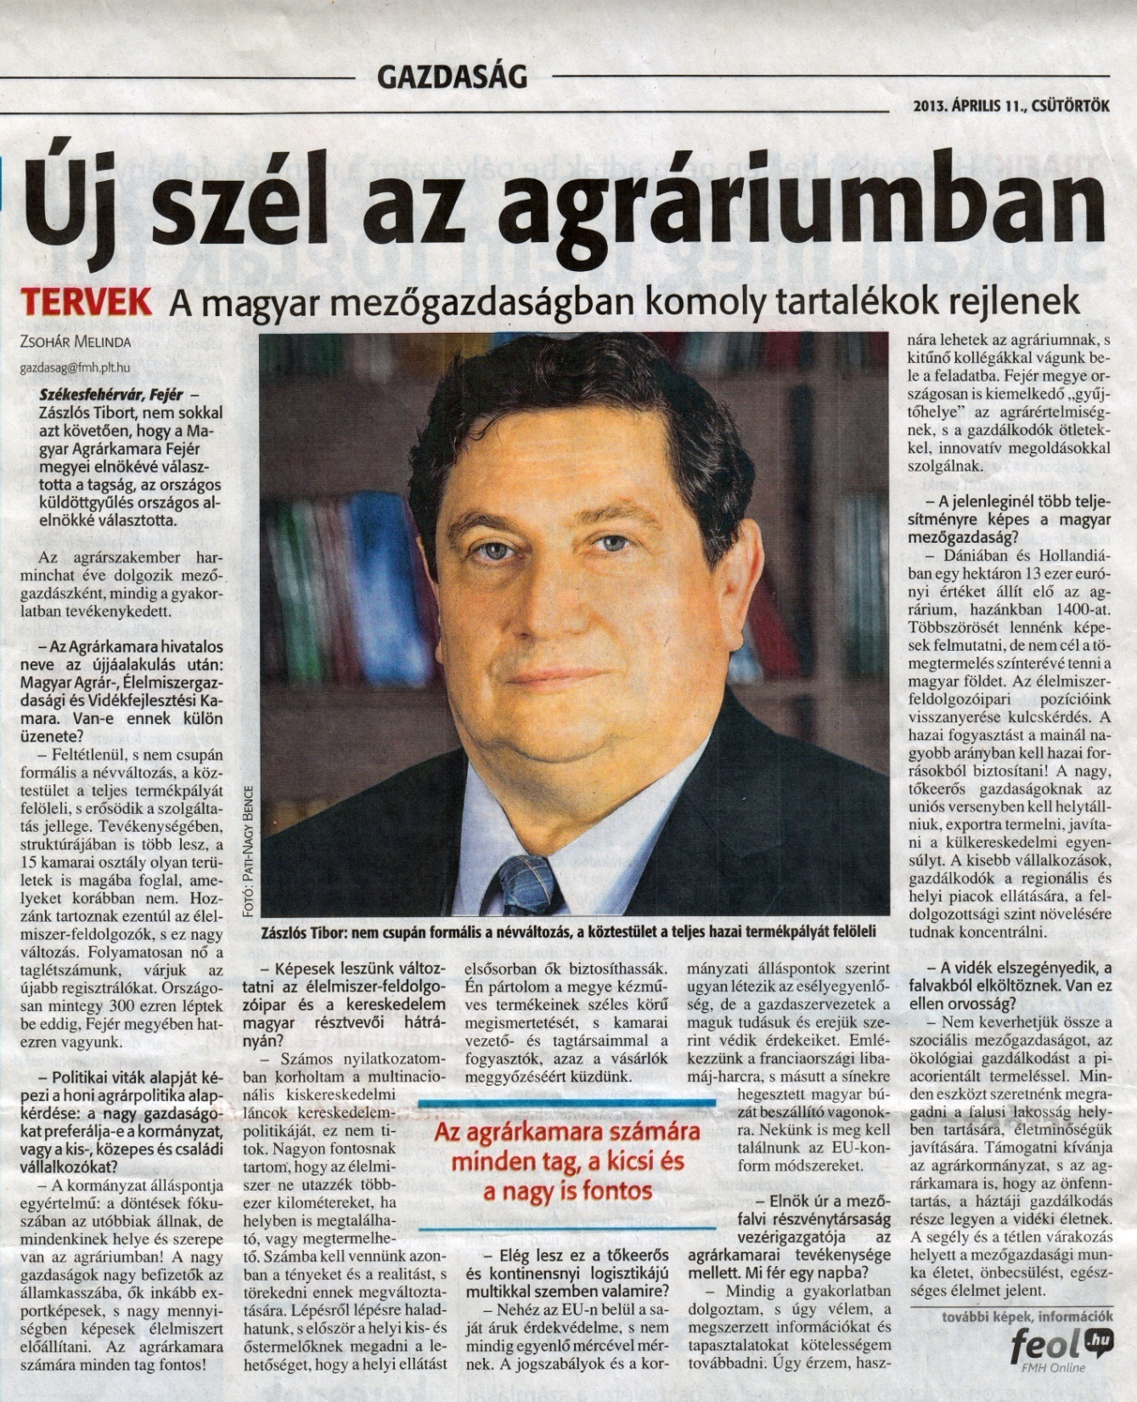

Slide 34
A Mezőfalva Invest Zrt
Székhely:
9476 Zsira, Locsm.ándi utca 14
Vezérigazgató:
Helmut Gsuk
2013. 02.08-án
tevékenységi körébe vonta a
biotechnológiai kutatás, fejlesztést

Slide 35
Köszönjük a figyelmet!

